Slide 1
SRT第4次小组会
git学习与团队工作

Slide 2
组会内容
1、学习git使用
2、阶段考核相关问题
3、下一阶段工作安排

Slide 3
1、git学习
参考“git介绍.pptx”

Slide 4
2、阶段考核相关问题
周一（12月2日）将报告私发给我
深度学习中，将有2位同学的工作重点发生调整
其他问题？

Slide 5
3、下一阶段工作安排
1. 根据各位阶段任务完成情况，做相关交流与调整
2. 准备开展挑战杯相关工作：
下周组会讨论挑战杯具体细节
组会前完成挑战杯主负责人的选择
组会前传统图像处理组成员和我开一场小的讨论会
在方案方法、需求等各方面想法的同学及时和我联系
3. 团队项目git管理：
1. 自学git基础知识：git book前三章： https://git-scm.com/book/en/v2
2. 创建个人github账户，并熟悉相关操作
3. 加入到github的团队（详见下页）

Slide 6
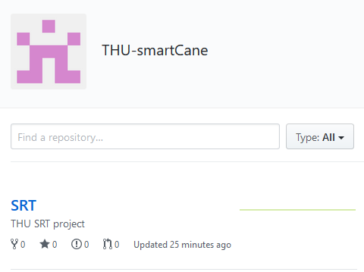
1. 加入到 THU-smartCane 这个organization
2. 在SRT的Repositories下：
创建个人的master分支，命名方式：姓+名字缩写_master，例如：dongy_master。
master分支用于放当前自己工作的没有bug的代码
创建个人的dev(develop)分支，dongy_dev
develop分支是自己开发时的主要分支
并完成以下操作：
在master分支下创建自己的README.md文件
在dev分支下修改这个文件，提交后merge到master分支下
3. 在下周六(12.7)晚完成相关操作。
4. 注意事项：
请勿修改不属于自己的分支；
我也是第一次使用团队合作方式，如果有什么需求和问题及时反馈；
之后项目推进过程中，每次修改了代码请及时push到相应的dev分支
我可以看见大家每次的操作呦

Slide 7
问题？

